Slide 1
Konceptualni nivo načrtovanja
Postopek :
  Identifikacija entitet (entitetnih tipov)
  Identifikacija povezav (relationship)
  Identifikacija atributov (ime, opis, privzeta vrednost,….)
  Opredelitev domen (zaloge vrednosti)
  Določitev kandidatnih ključev in primarnega ključa
  Specializacija/Generalizacija entitetnih tipov (po potrebi)
  Risanje E/R (entity-relationship) diagrama
  Konzultacija z uporabnikom(i)

Slide 2
Konceptualni nivo načrtovanja
Na osnovi opisa sistema
Na osnovi dokumenta

Slide 3
Konceptualni nivo načrtovanja (na osnovi opisa sistema)
Podan je naslednji opis sistema.
  Obstajajo osebe, ki jih opišemo z imenom, priimkom, starostjo, krajem bivanja in krajem rojstva. Osebe so lahko moškega in ženskega spola. Za moške nas zanima še vojaški čin, če ga ima, za ženske pa dekliški priimek. Za kraj nas zanima še čas bivanja v kraju (leta bivanja) in število prebivalstva. Tako za kraj rojstva kot tudi kraj bivanja, nas zanima država v kateri se nahaja(jo). Poleg imena države nas zanima še število prebivalstva države.
Izdelajmo konceptualni model

Slide 4
KONCEPTUALNI MODEL
Je rojena
Ime
Ime,priimek
KRAJ
OSEBA
Starost
št.preb.
biva
ISA
Št.let
Se nahaja
Voj.cin
MOSKI
ZENSKA
dek.priimek
Ime
DRZAVA
št.preb.

Slide 5
Konceptualni nivo načrtovanja
Entitete: entitete so posamezne stvari, ki obstajajo ali mislimo da obstajajo
  Osebe (moški + ženske; to so podtipi); specializacija
  Kraji
  Države
Atributi : so lastnosti entitet. Vsakemu atributu definiramo kardinalnost (m,n); m je min. število in n max. pojavitev
  Osebe( ime, priimek, starost)
    podtip Moski (vojaški čin)
    podtip Zenska(dekliški priimek)
  Kraji(ime, število prebivalcev)
  Drzave(ime, število prebivalcev)

Slide 6
Konceptualni nivo načrtovanja
Povezave: razmerja med entitetami (1:1, 1:N, M:N)
  Oseba / Kraji (je rojena)
  Oseba / Kraji (je bivala) ; povezava vsebuje atribut: število let
  Kraji / Drzave (leži v)
Domene: vrednosti, ki jih lahko ima atribut. Glede na domeno definiramo podatkovni tip. Poznamo
  znakovne tipe
  številčne tipe
  datumske tipe
  …

Slide 7
Konceptualni nivo načrtovanja
Identifikatorji – ključi
  Kraji( ime, število prebivalcev); lahko tudi ID
  Drzave( ime, število prebivalcev); lahko tudi ID
  Osebe( ime, priimek, starost); lahko tudi ID
  podtip Moski (vojaški čin)
  podtip Zenska (dekliški priimek)
pri podtipih identifikatorja (ključa) nista postavljena, ker dedujeta vse lastnosti od nadtipa OSEBE
Specializacija / generalizacija
osebe → moški, ženske

Slide 8
Orodja
Papir in svinčnik
Orodja, ki podpirajo le konceptualno modeliranje (risanje E-R diagramov)
  Creately
  DIA diagram editor
  …
Orodja, kjer je ER-model le ena od faz
  Case Studio 2
  DB Designer
  Open Model Sphere
  …

Slide 9

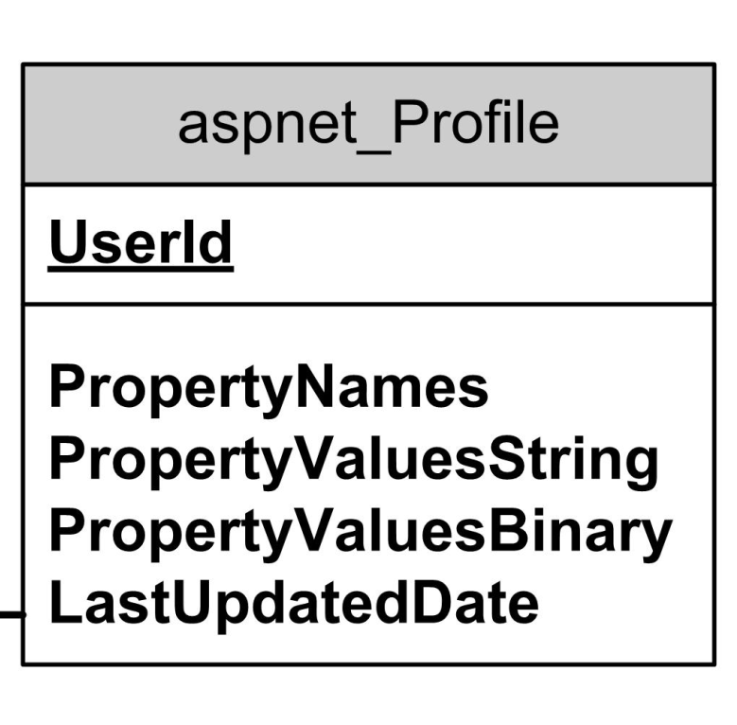
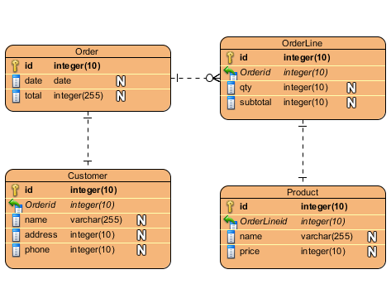
Entiteta – primeri risanja

Slide 10
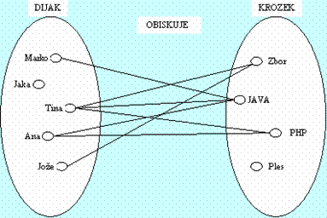
Kardinalnosti/števnosti razmerij
Entiteta je lahko v razmerju z nič, eno ali več entitet drugega tipa (teoretično). V praksi pa obstajajo pravila, ki govorijo o dovoljenjem številu pojavitev neke entitete v nekem konkretnem razmerju. Ta pravila predstavimo s števnostjo razmerja:

Slide 11



Načini prikaza v ER diagramih
Originalno: Min je najmanjše število pojavitev entitete v razmerju, max pa največje število pojavitev entitete v razmerju. Kardinalnost opredelimo za vsak entitetni tip posebej.
Primer: učitelj lahko vodi nekaj krožkov (tudi 0), vsaj krožek vodi natanko en učitelj
Pogosteje: Minimalne števnosti so izpuščene, strani za predstavitev števnosti sta glede na entitetna tipa zamenjani.

Slide 12

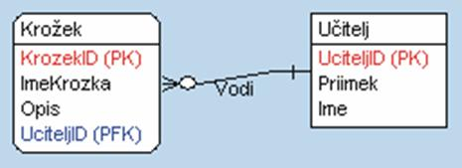
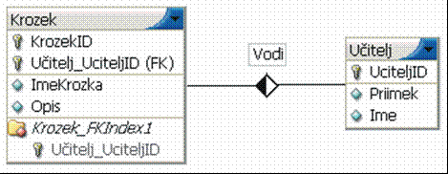
Načini prikaza v ER diagramih
"Vranja notacija" (Crow's foot notation)
DB Designer

Slide 13
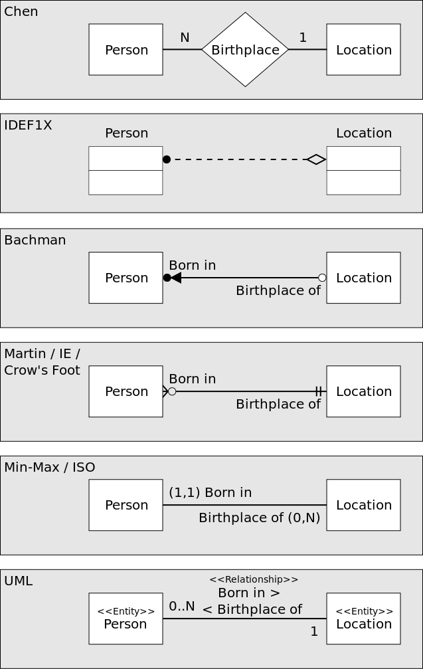
Notacije
https://en.wikipedia.org/wiki/Entity%E2%80%93relationship_model

Slide 14



Kardinalnosti/števnosti razmerij v VN
1 : 1
1 : M
N : M

Slide 15




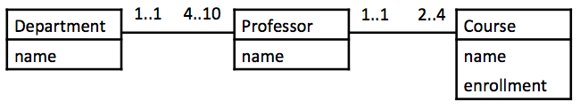
Obveznosti povezav v VN
Obvezna povezava - ena in natanko ena
Neobvezna povezava - nič ali ena
Obvezna povezava - ena ali več
Neobvezna povezava - nič, ena ali več
Min/Max

Slide 16
Primeri E-R diagramov

Slide 17
Naš primer
(1,1)
(1,n)
Je rojena
Ime
Ime,priimek
KRAJI
OSEBA
Starost
(1,n)
(1,n)
št.preb.
Je bivala
(1,1)
ISA
Št.let
Se nahaja
Voj.cin
MOSKI
dek.priimek
(1,n)
ZENSKA
Ime
DRZAVE
št.preb.

Slide 18
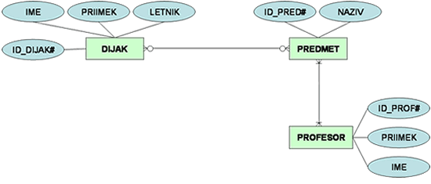
Model Šola

Slide 19
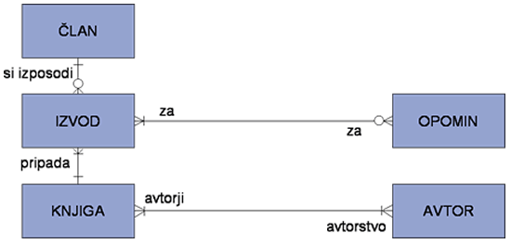
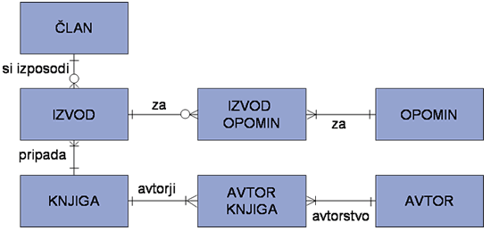
Model Knjižnica

Slide 21
Primeri izdelave modelov

Slide 22
Konceptualni nivo načrtovanja (na osnovi opisa sistema)
enostavno bančno poslovanje
poslovanje transportne organizacije
CD izposojevalnica
GSM
športno tekmovanje (Planica, Formula1)
...

Slide 23
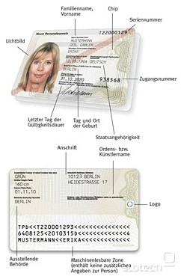
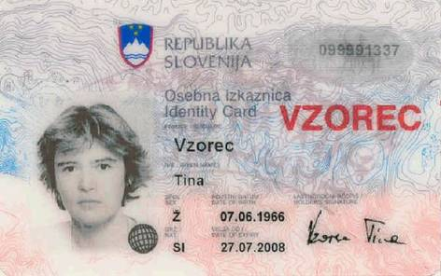
Konceptualni nivo načrtovanja (na osnovi dokumenta)

Slide 24
Konceptualni nivo načrtovanja (na osnovi dokumenta)
napoved za odmero dohodnine
obvestilo o učnem uspehu študenta
osebna izkaznica (evidenca prebivalstva)
….

Slide 25
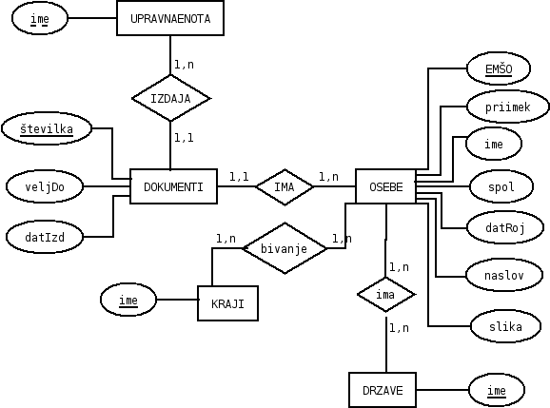
Osebna izkaznica

Slide 26
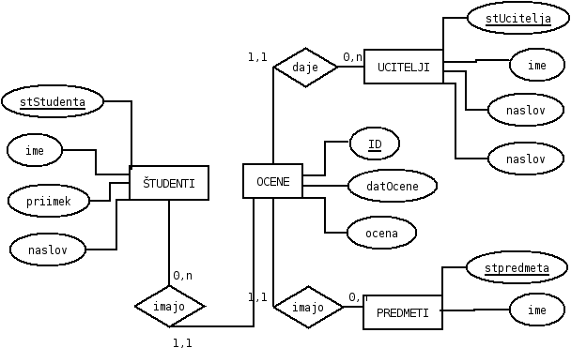
Ocene

